Slide 1
Организация учебного процесса в разновозрастной группе детского сада
Подготовила воспитатель МБДОУ детский сад «Светлячок» Царегородцева Н.В.

Slide 2
Семейный детский сад «Пчёлки», д.Туманка

Slide 3
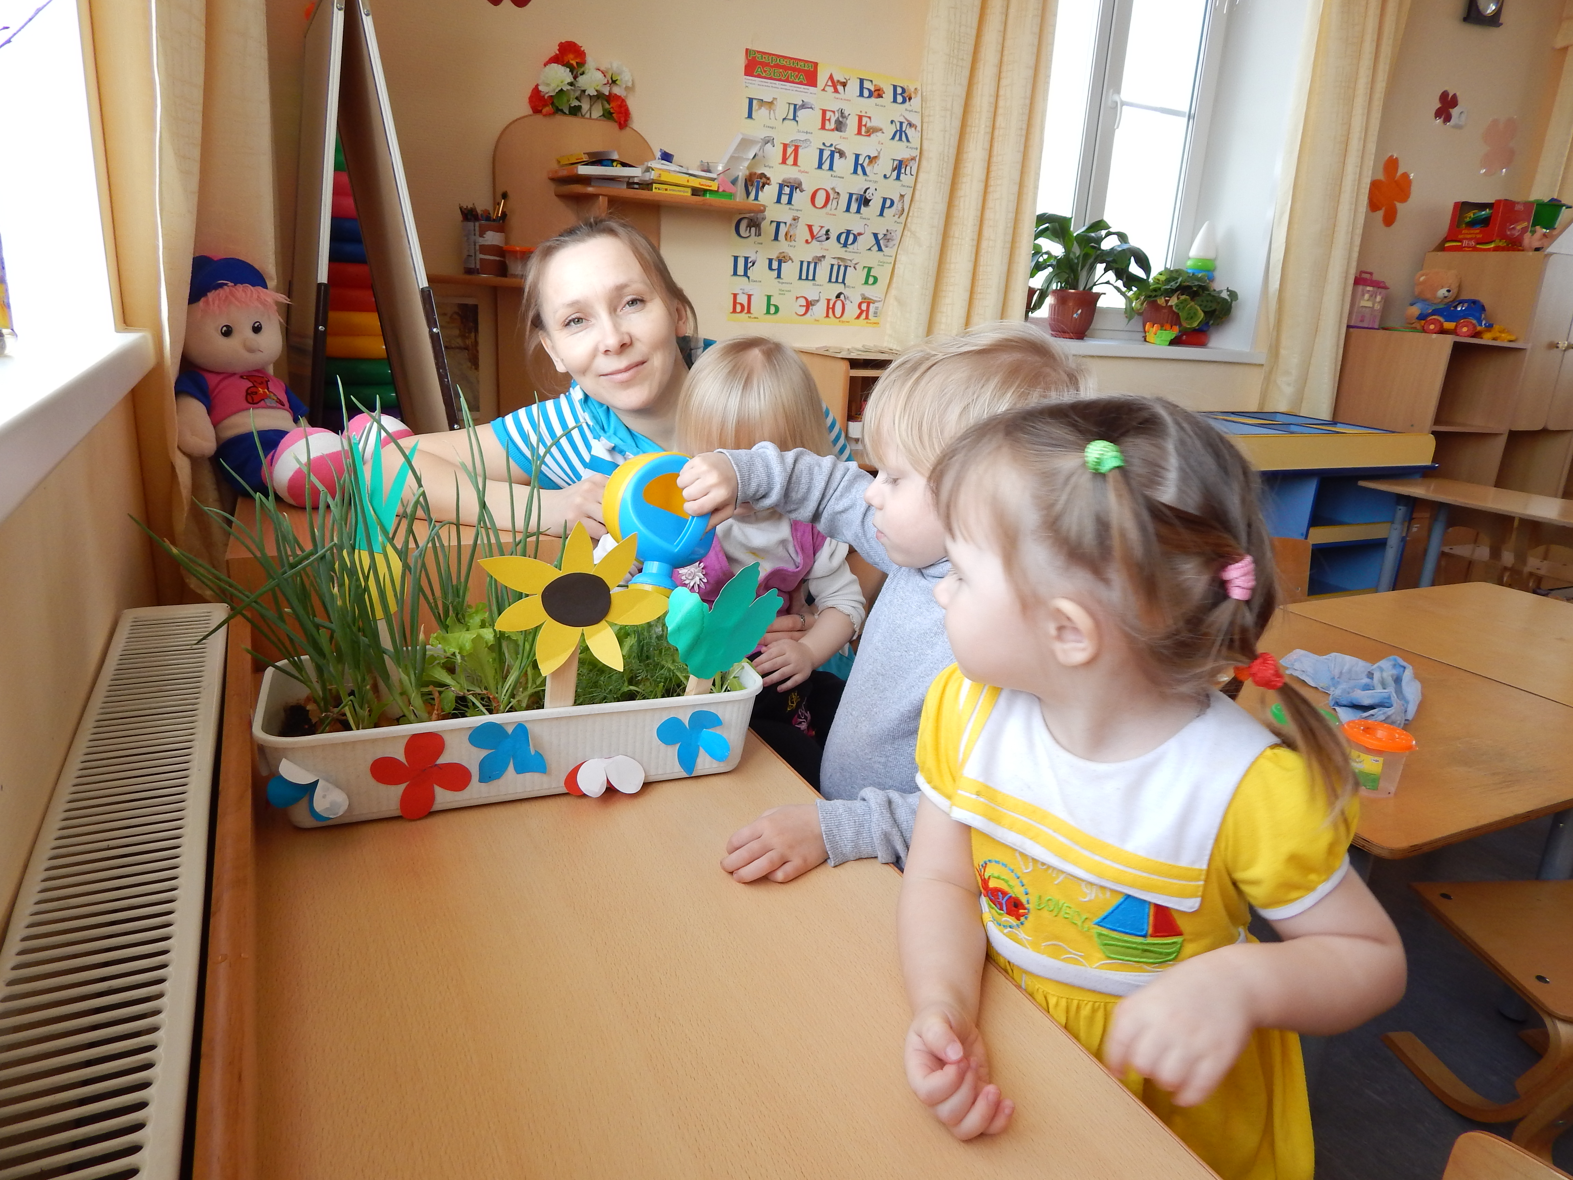
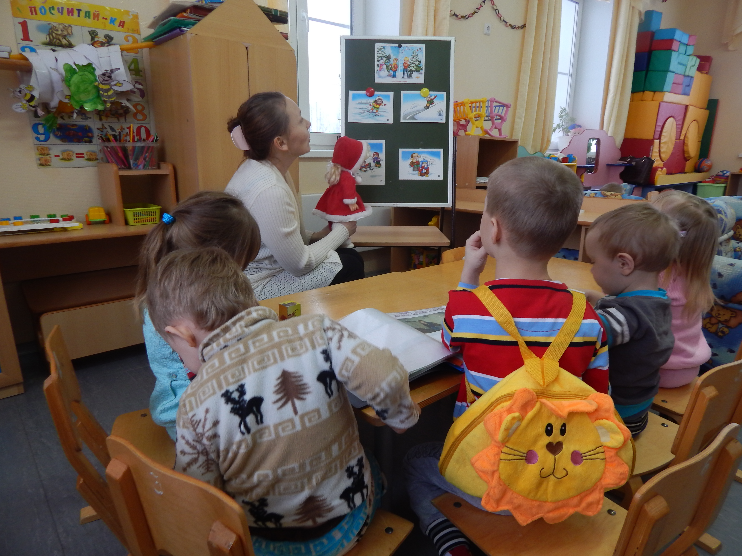
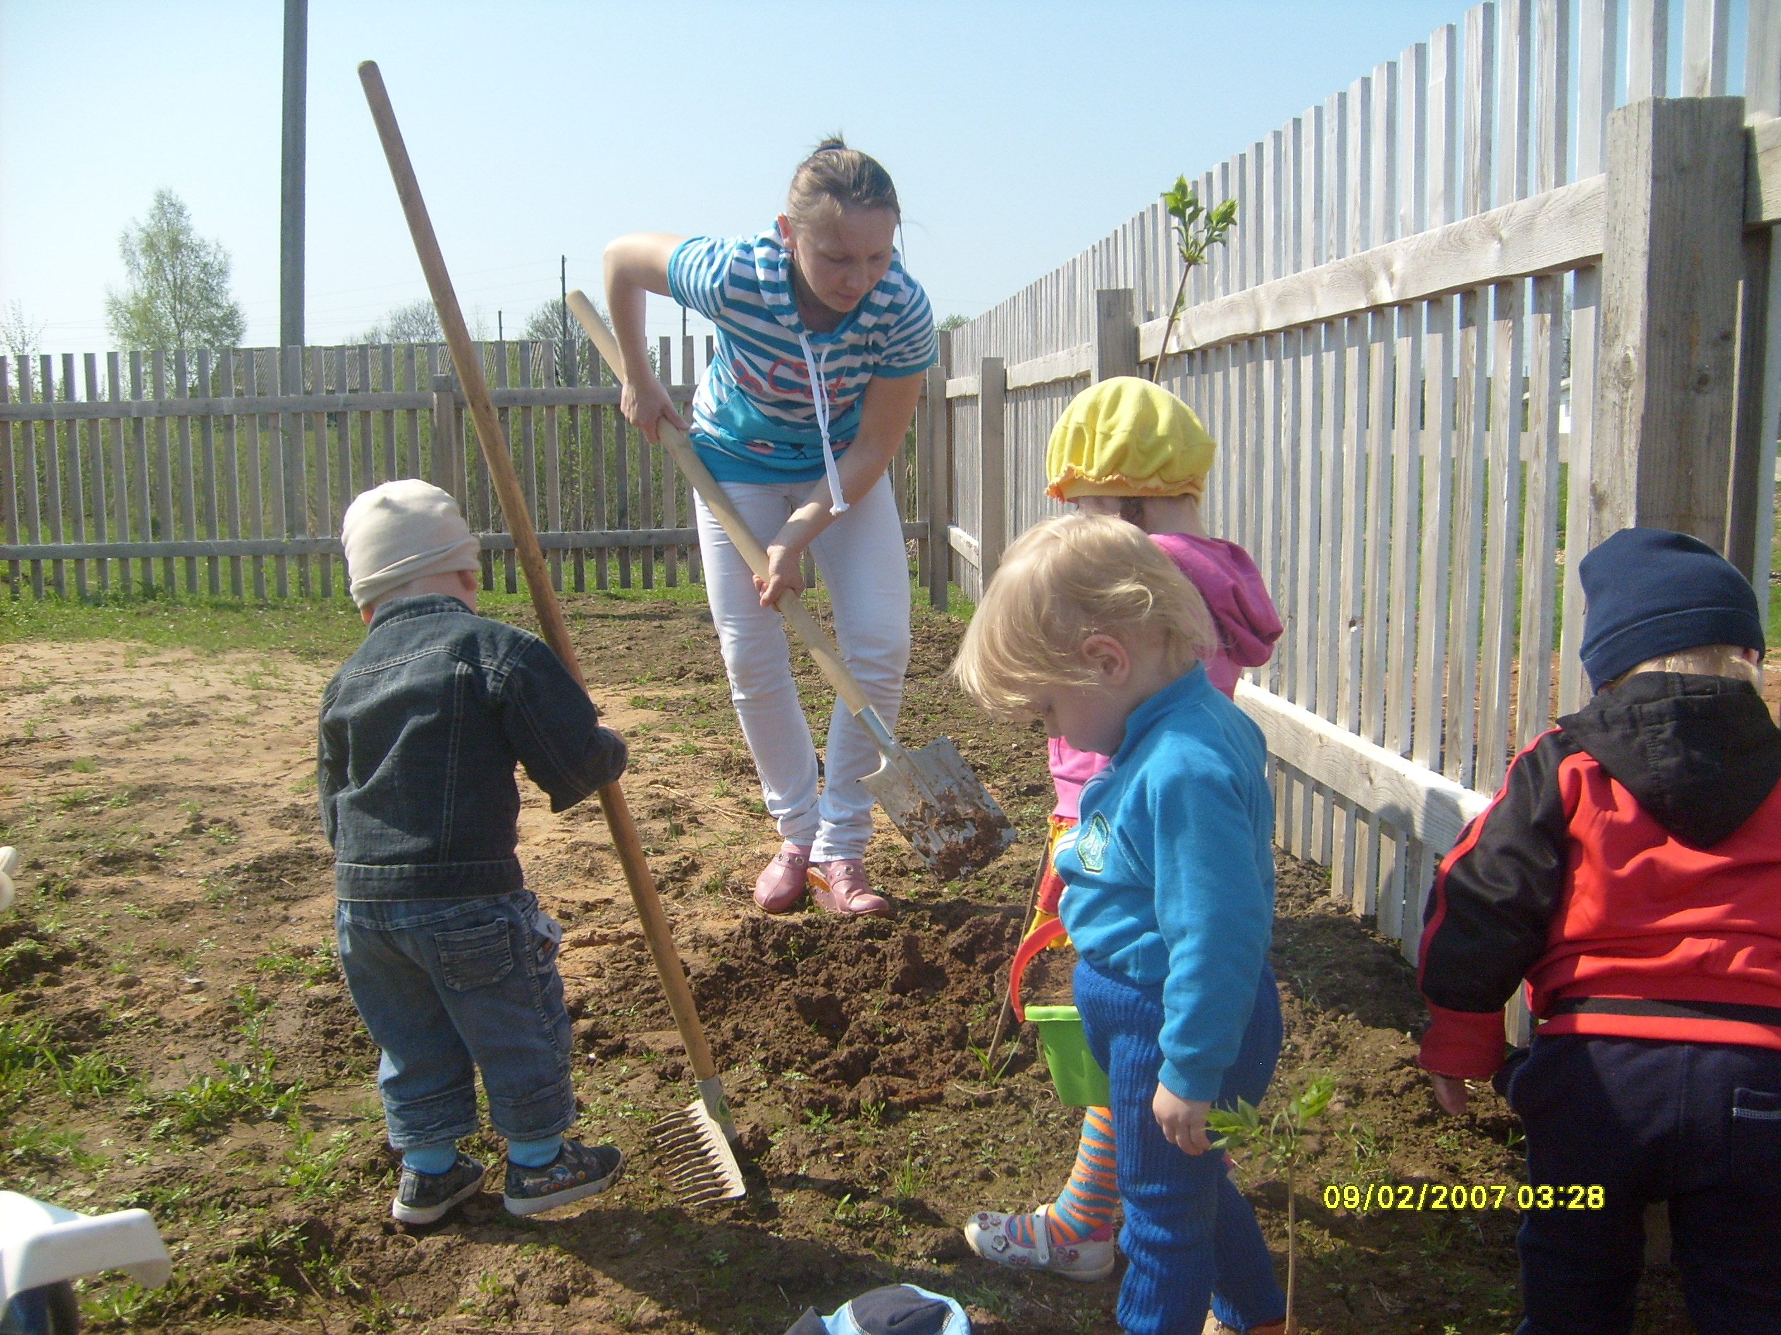
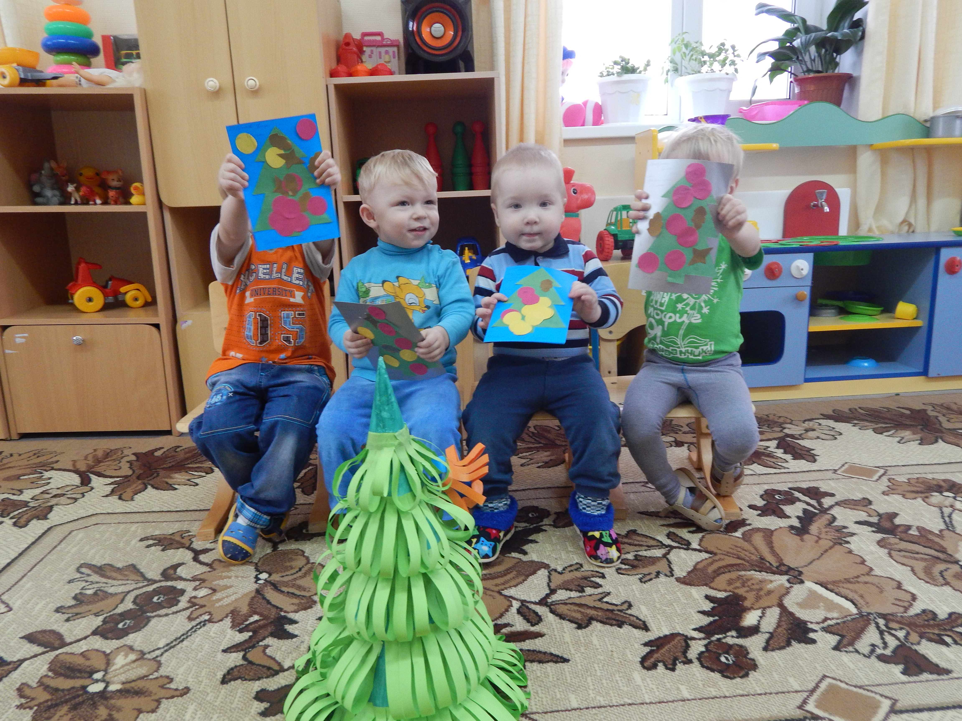

Slide 4
Постоянное общение младших детей со старшими создает благоприятные условия для формирования дружеских отношений, заботливости.

Slide 5
Виды организации учебной деятельности
Ступенчатое (поэтапное) окончание занятия
Одновременная деятельность детей по разному программному содержанию
Отдельная деятельность детей
Ступенчатое начало занятия

Slide 6
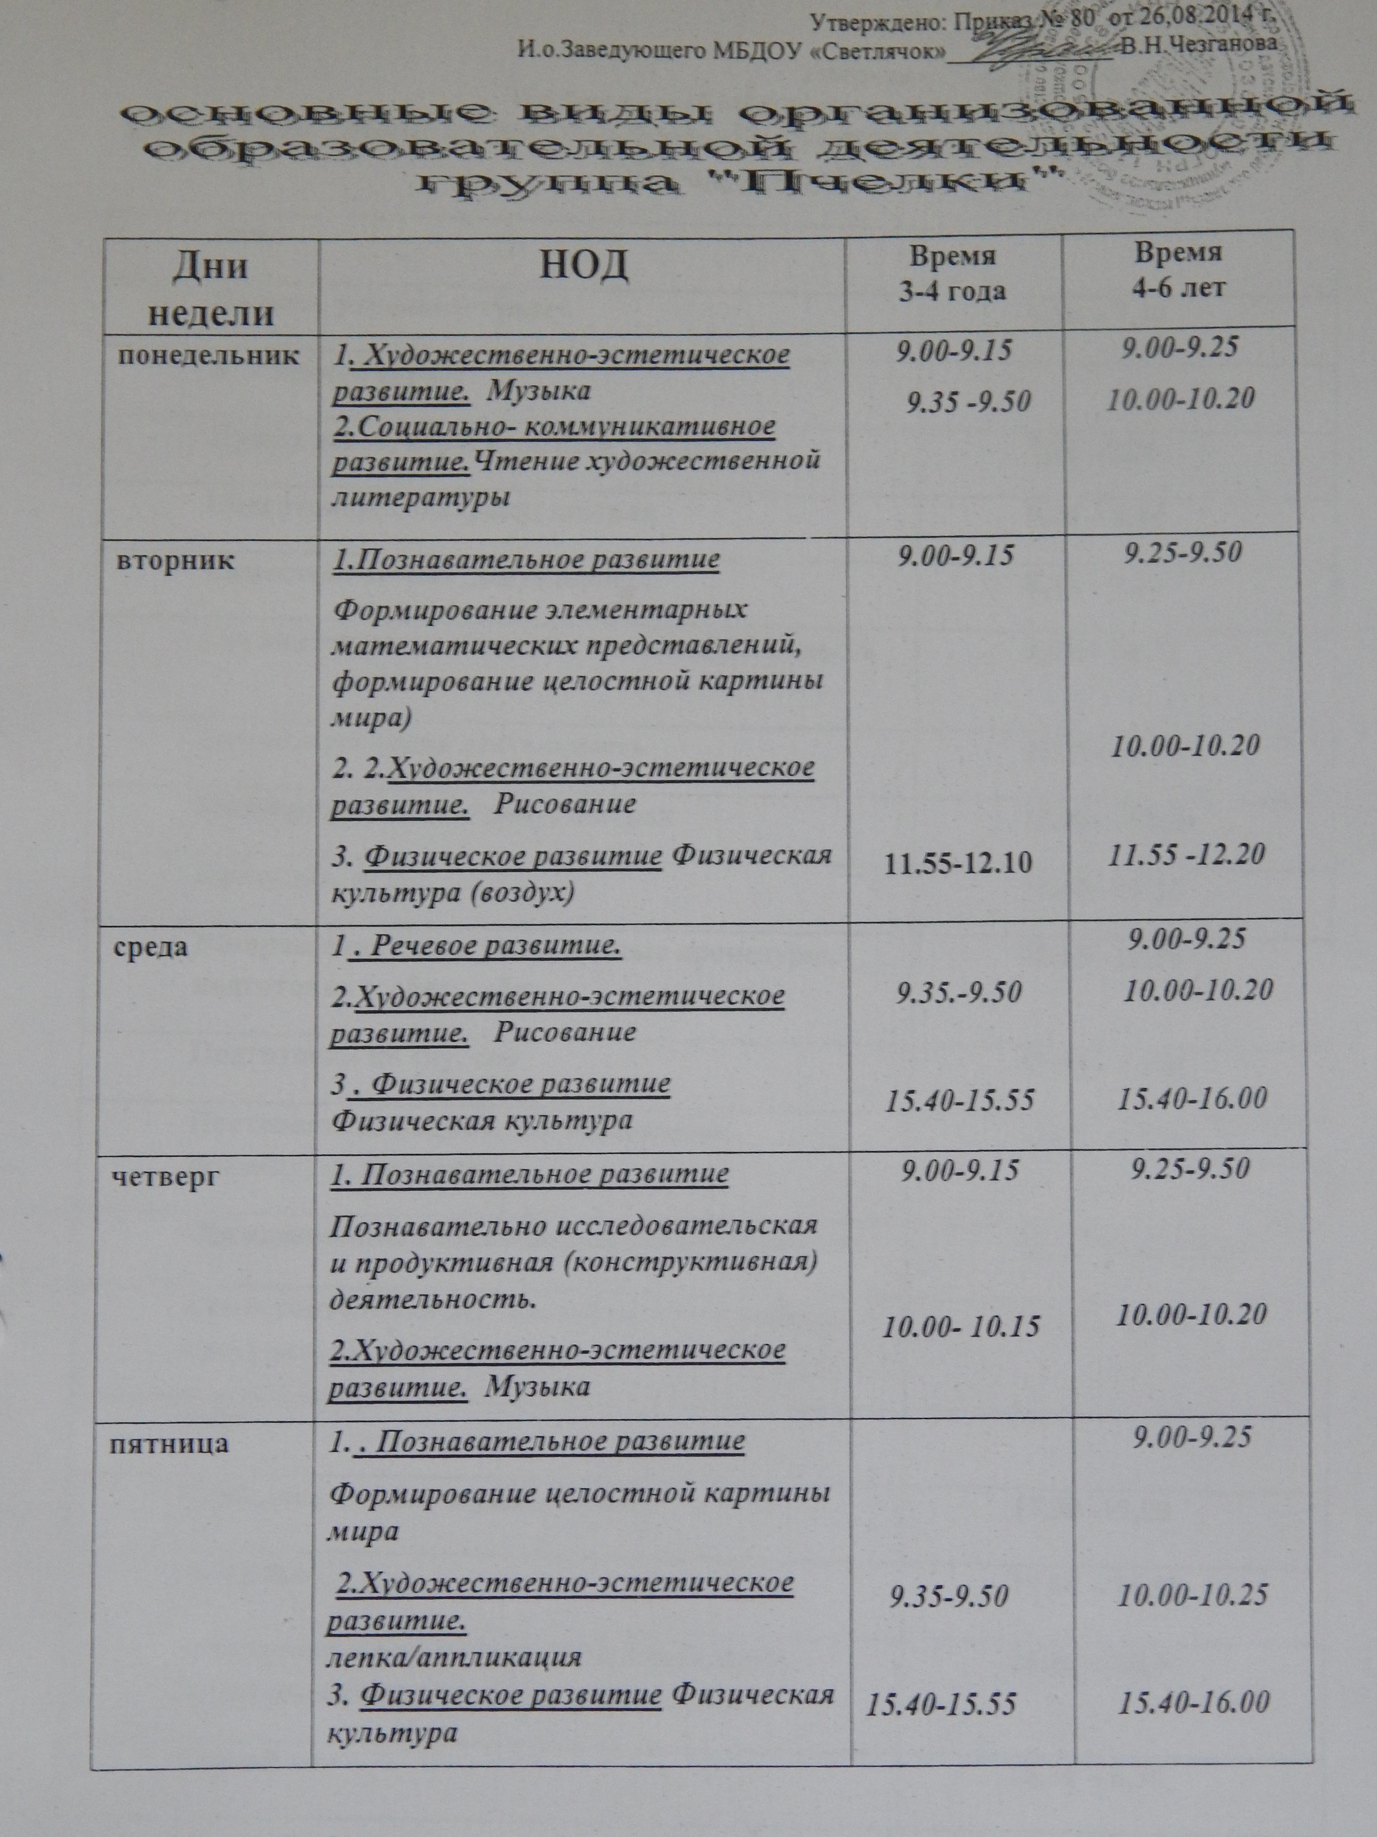

Slide 7
Самостоятельная работа детей с помощью дидактических игр и дидактических материалов.

Slide 8
Музыку и физическую культуру проводим совместно, но с подбором материала, соответствующего каждому возрасту.

Slide 9
Лепка, рисование, аппликация проводятся по подгруппам

Slide 10
Материал, подготовленный к занятию, часто содержит общие элементы для детей обеих подгрупп, что дает возможность объединить воспитанников для проведения игр, выполнения определенных заданий.

Slide 11
Преимущества разновозрастной группы
Развивающее обучение
Саморазвитие
Взаимопомощь
Ответственность
Получение разносторонних знаний
Занятия с учетом умственных и психологических особенностей, а не возраста
Индивидуальный подход к ребенку
Разносторонняя социализация

Slide 12
Спасибо за внимание!

